Slide 1
НГТУ им. Алексеева
Нижний Новгород
2017
Проект по программированию « Контроль движения самолета в воздушном пространстве»
Над проектом работали(16-ПМ): Преподаватель:
Смирнов Максим Чернов Антон Григорьевич
Шантин Максим
Склянин Кирилл
Гиниятуллин Адель
Ющина Ирина
Коновалова Ирина

Slide 2
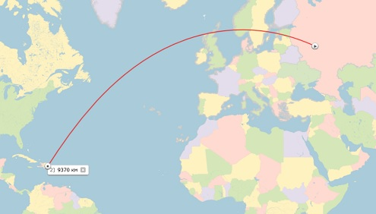
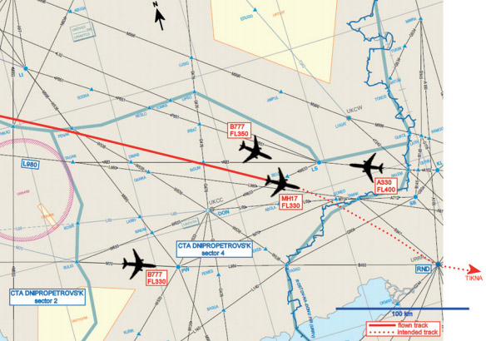
Задачи проекта:
Создать программу, с помощью которой можно отследить движение самолета по маршруту

Slide 3
Возможности программы:
Наблюдать за движением самолета
Создавать новые маршруты и новые точки контроля
Добавлять самолеты
Создавать новые планы полета
Возможность выбора между автоматической передачи данных с борта самолета или ручной
Возможность оповещения об отклонении с заданного маршрута

Slide 4
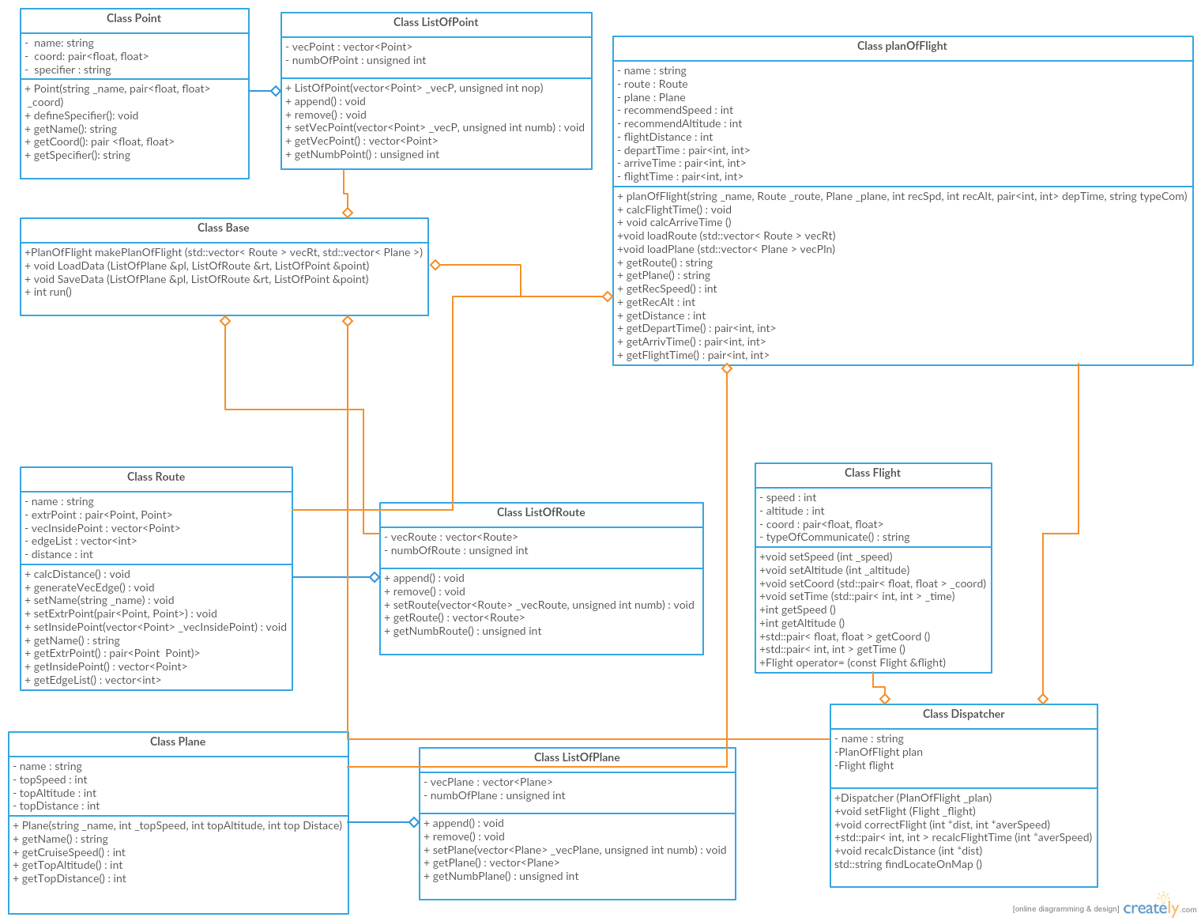

Slide 5
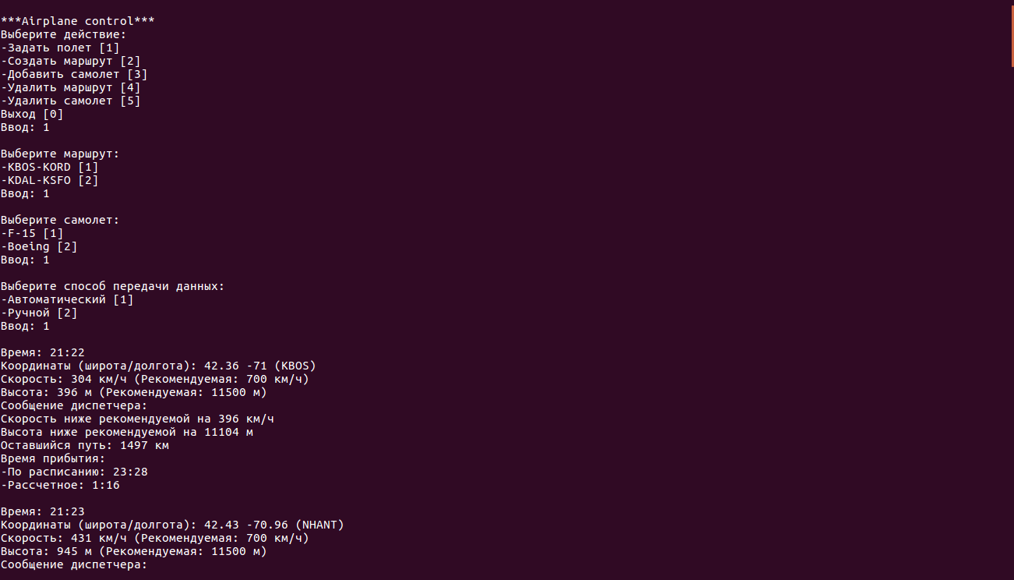

Slide 6
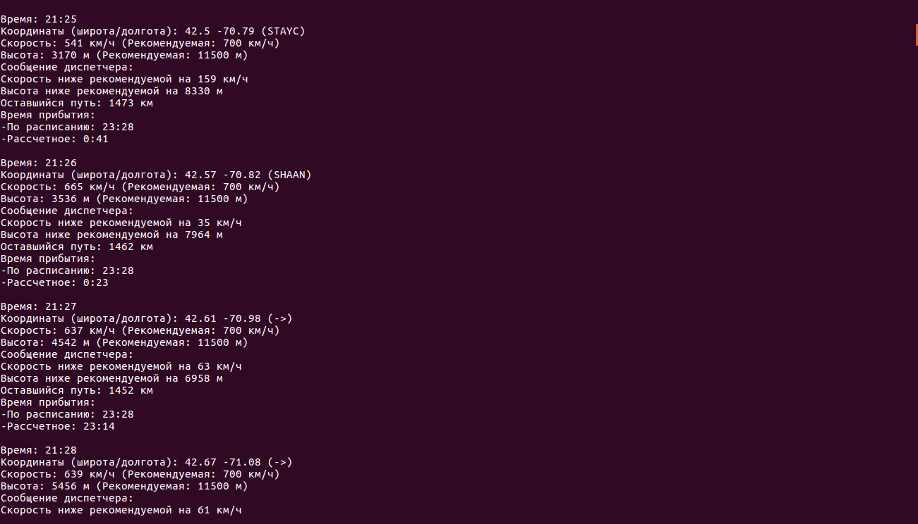

Slide 7
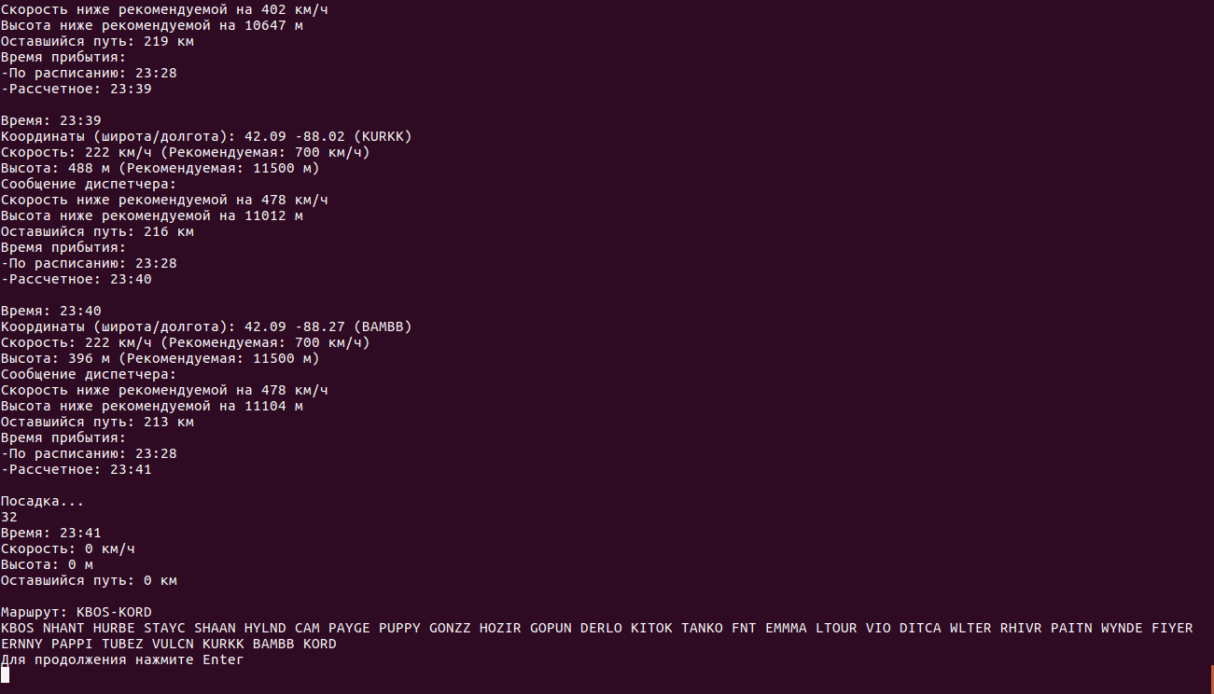

Slide 8
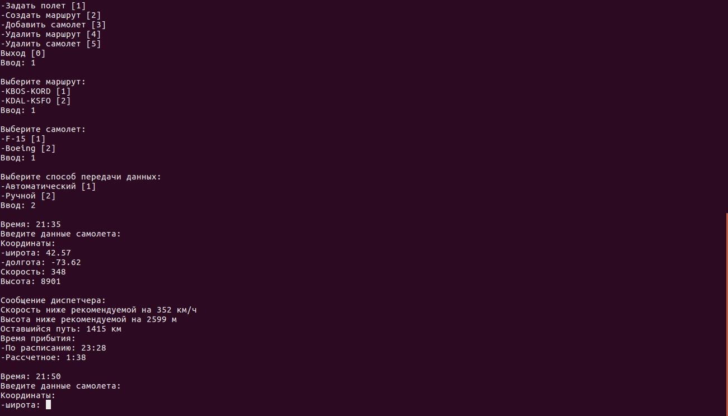

Slide 9
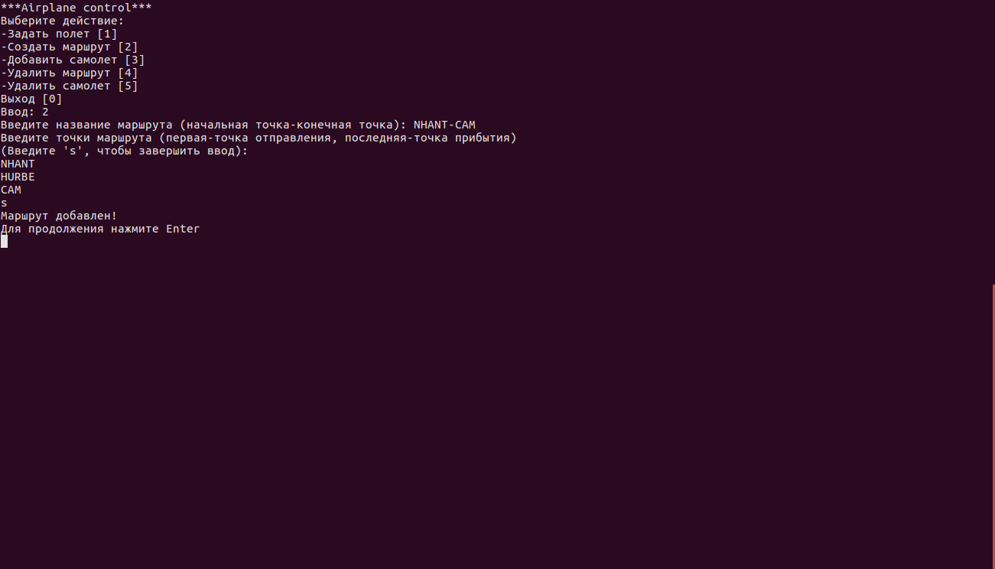

Slide 10
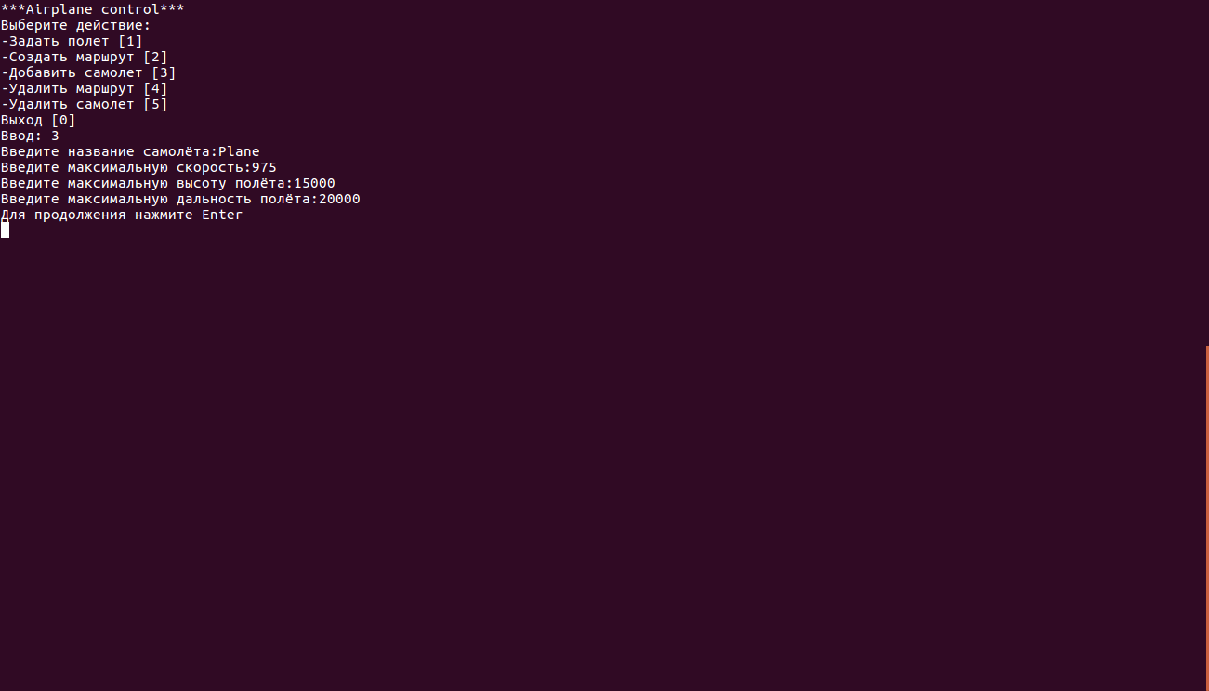

Slide 11
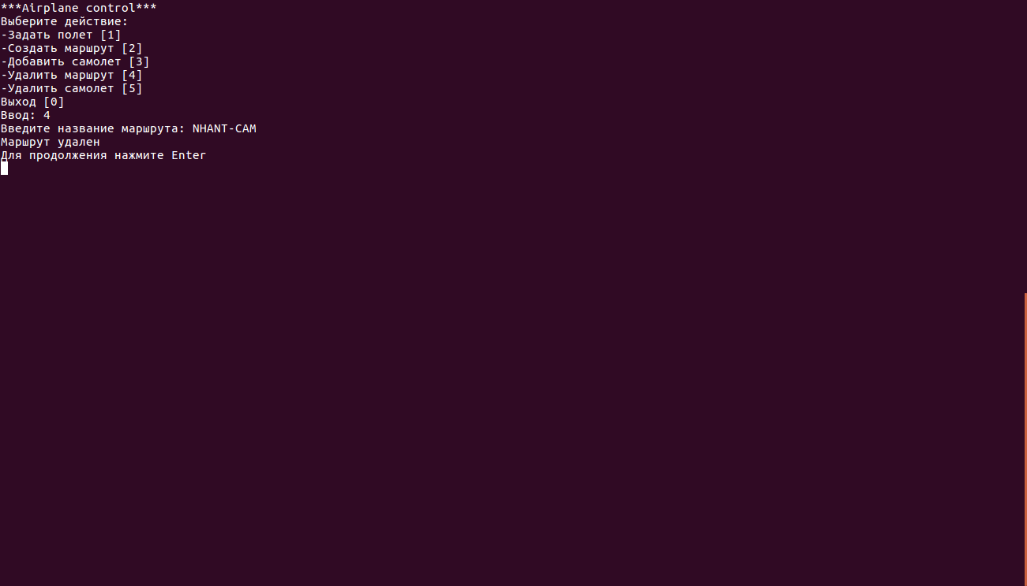

Slide 12
Вывод:
В результате выполнения проекта была создана программа, позволяющая отслеживать движение самолета по маршруту, также в ее возможности входит: создавать новые маршруты, добавлять самолеты и оповещать об отклонениях в маршруте самолета.

